Slide 1

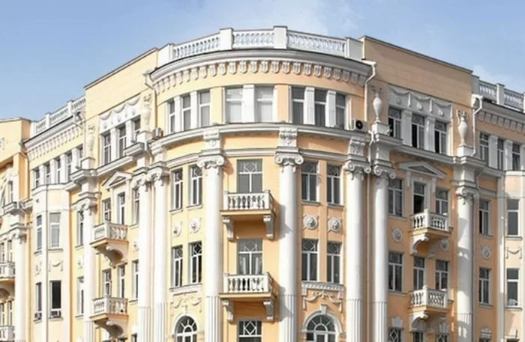
О ПРОВЕДЕНИИ
НЕДЕЛИ АКАДЕМИЧЕСКОЙ МОБИЛЬНОСТИ В ВЕСЕННЕ-ЛЕТНЕМ СЕМЕСТРЕ В 2018-2019 УЧ.Г.
Министерство образования и науки Российской Федерации
ЮЖНЫЙ ФЕДЕРАЛЬНЫЙ УНИВЕРСИТЕТ
27 февраля 2019

Slide 2

Нормативные документы по организации недели академической мобильности в 2018-2019 уч.г.
Об утверждении Регламента организации и проведения недели академической мобильности (приказ №398-ОД от 29 сентября 2015 г.)
Об утверждении методических рекомендаций по реализации недели академической мобильности в Южном федеральном университете (приказ №1769 от 25 сентября 2018 г.)
Об организации недели академической мобильности в 2018/2019 учебном году (распоряжение №948-р от 11 октября 2018 г.)

Slide 3
Требования и рекомендации по организации недели академической мобильности в 2018-2019 уч.г.
Неделя академической мобильности проводится два раза в год: в осеннем семестре – последняя неделя октября, в весеннем семестре - первая неделя апреля.
Для НАМ, продолжительностью шесть дней, составляется отдельное расписание активных учебных занятий.
Для проведения активных учебных занятий НАМ могут привлекаться сотрудники университета, ведущие работники организаций-партнеров и предприятий-работодателей, эксперты профессиональной сферы, а также аспиранты и обучающиеся старших курсов, выступающие в качестве наставников, координаторов проектной деятельности.

Slide 4
Требования и рекомендации по организации недели академической мобильности в 2018-2019 уч.г.
НАМ представляет собой цикл активных учебных занятий (приказ №1769 от 25 сентября 2018 г.)
Цикл активных учебных занятий НАМ представляет собой дидактическую единицу, общая трудоемкость которой составляет 1 з.е. (36 часов)
Учебные занятия НАМ проводятся в различных форматах (интерактивные лекции, групповые дискуссии, тренинги, мастер-классы, научные семинары и т.п.)

Slide 5
Требования и рекомендации по организации недели академической мобильности в 2018-2019 уч.г.
В рамках НАМ могут быть реализованы:
разделы дисциплин учебного плана, включая дисциплины Модуля университетской академической мобильности. В этом случае 1 з.е. из общей трудоемкости осваивается обучающимися в период НАМ.
часть Модуля проектной деятельности. В рамках весенней НАМ проводятся занятия, включающие публичные защиты результатов проектной деятельности.
факультативные дисциплины

Slide 6
Требования и рекомендации по организации недели академической мобильности в 2018-2019 уч.г.
В рамках НАМ по заявлению обучающегося цикл активных учебных занятий НАМ, освоенный им сверх основной образовательной программы, может быть зачтен в качестве факультативной дисциплины.
Цикл учебных занятий НАМ может быть оформлен как программа дополнительного образования (дополнительная общеразвивающая программа) с выдачей слушателям сертификата установленного образца при успешном выполнении поставленных задач.
Цикл активных учебных занятий НАМ может одновременно являться дисциплиной учебного плана, факультативной дисциплиной, программой дополнительного образования для разных обучающихся.

Slide 7
В рамках весенней недели академической мобильности в Академии психологии и педагогики:
«Статистическое программирование и анализ данных в программе «R» - Карен Алексеевич Аванесян – к.соц.н., докторант Венского государственного университета (Австрия, г. Вена)
«Жизненный цикл трудоустройства» - Ника Валерьевна Дудкина – к.фил.н., координатор по работе с клиентами в компании Randstad Canada (Канада, г. Торонто)

Slide 8
В рамках весенней недели академической мобильности в Академии психологии и педагогики:
Для студентов 1 курсов – проекты (занятия, защиты)
Для студентов 2 курсов – дисциплины МУАМ
Для студентов 3 курсов – дисциплины МУАМ
Для студентов 4 курсов и 1 курсов магистратуры – участие в интерактивных формах работы, в мастер-классах, в дисциплинах визит-профессоров, в факультативных дисциплинах
Для студентов 1 курсов магистратуры – модуль проектной деятельности

